Slide 1
Итоговый тест по физике (за год) в 7 классе

Slide 2
1. Физическое тело обозначает слово
самолёт
метр
кипение
вода

Slide 3
2. К световым явлениям относится
таяние снега
раскаты грома
рассвет
полёт бабочки

Slide 4
3. Засолка огурцов происходит
быстрее в холодном рассоле
быстрее в горячем рассоле
одновременно и в горячем и в холодном рассоле

Slide 5
4. Скорость движения Земли вокруг Солнца 108 000 км/ч в единицах СИ составляет
30 000 м/с
1 800 000 м/с
108 м/с
30 м/с

Slide 6
5. Скорость равномерного прямолинейного движения определяется по формуле
S/t
St
a·t
t·S

Slide 7
6. Вес тела - это сила,
с которой тело притягивается к Земле
с которой тело вследствие притяжения к Земле действует на опору или подвес
с которой тело действует на другое тело, вызывающее деформацию
возникающая при соприкосновении поверхностей двух тел и препятствующая перемещению относительно друг друга

Slide 8
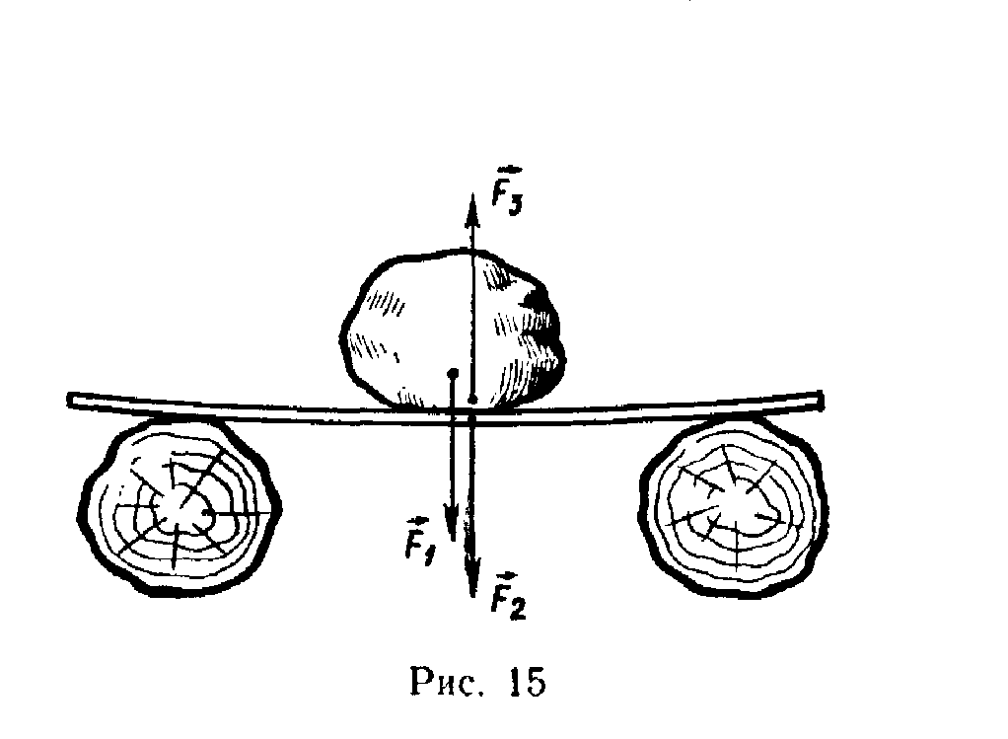
7. Сила F₃ - это
сила тяжести
сила трения
сила упругости
вес тела

Slide 9
8. Земля притягивает к себе тело массой 2 кг с силой, приблизительно равной
2Н
2 кг
20 Н
5 Н

Slide 10
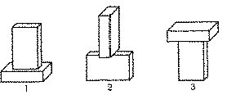
9. Два одинаковых бруска поставлены друг на друга тремя способами. Давление брусков
наибольшее в случае 1
наибольшее в случае 2
наибольшее в случае 3
во всех случаях одинаково

Slide 11
10. Человек в морской воде (плотность 1030 кг/м³) на глубине 2 м испытывает приблизительно давление :
206 Па
20 600 Па
2 060 Па
206 000 Па

Slide 12
11. Три тела одинакового объема погрузили в одну и ту же жидкость
Первое тело стальное, второе - алюминиевое, третье - деревянное.
Верным является утверждение:
большая Архимедова сила действует на тело № 1
большая Архимедова сила действует на тело № 2
большая Архимедова сила действует на тело № 3
на все тела действует одинаковая Архимедова сила

Slide 13
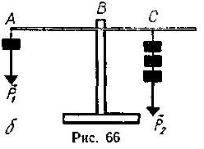
12. Вес груза, подвешенного в точке С, равен 60 Н.
Чтобы рычаг находился в равновесии, на конце рычага в точке А нужно подвесить груз весом
90 Н
120 Н
20 Н
4. 36 Н

Slide 14
13. Мощность, развиваемая человеком при подъёме по лестнице в течение 40с при совершаемой работе 2000Дж, равна
80 кВт
80 Вт
50 Вт
500 Вт

Slide 15
14. Масса тела объёмом 2 м³ и плотностью 5 кг/м³ равна
0,4 кг
2,5 кг
10 кг
100 кг

Slide 16
15. Тело тонет, если
сила тяжести равна силе Архимеда
сила тяжести больше силы Архимеда
сила тяжести меньше силы Архимеда

Slide 17
16. Принцип действия пружинного динамометра основан
на условии равновесии рычага
на зависимости силы упругости от степени деформации тела
на изменении атмосферного давления с высотой
на тепловом расширении жидкостей

Slide 18
17. Вид простого механизма, к которому относится пандус, -
подвижный блок
неподвижный блок
рычаг
наклонная плоскость

Slide 19
18. Единица измерения работы в СИ - это
килограмм (кг)
ватт (Вт)
паскаль (Па)
джоуль (Дж)
ньютон (Н

Slide 20
19. Для измерения массы тела используют
барометр - анероид
термометр
весы
секундомер

Slide 21
20. Масса измеряется в
ньютонах
килограммах
джоулях

Slide 22
Ответы к тесту
1 | 2 | 3 | 4 | 5 | 6 | 7 | 8 | 9 | 10 | 11 | 12 | 13 | 14 | 15 | 16 | 17 | 18 | 19 | 20
2 | 3 | 2 | 1 | 1 | 2 | 3 | 3 | 3 | 2 | 4 | 3 | 3 | 3 | 2 | 2 | 4 | 2 | 4 | 3
ШКАЛА
для перевода числа правильных ответов в оценку по пятибалльной шкале
Число правильных ответов | 0 - 12 | 13-15 | 16-17 | 19 -20
Оценка в баллах | 2 | 3 | 4 | 5

